Slide 1
1. БАЛТИЙСКАЯ АЭС. РОСЭНЕРГОАТОМ ОБЪЯВИЛ СТАРТ-АП
Строительство Балтийской АЭС было заморожено 6 лет назад. В 2013 году скорректирована концепция и снижены темпы сооружения. "Росатом" возобновил активную фазу строительства. Проект АЭС не остановлен, ведутся активные работы по приемке, хранению, переконсервации оборудования. При проектировании Балтийской АЭС учитывалась работа Калининграда и Прибалтики в единой энергосистеме с северо-западом России. Балтийская АЭС могла бы стать связующим звеном между энергорынками Восточной и Центральной Европы.
Выработка электроэнергии на Балтийской АЭС откроет возможности для экспорта электроэнергии в соседние государства ЕС, это станет важным шагом в синхронизации стран Балтии с европейской континентальной энергосистемой. Однако, Латвия, Литва и Эстония в 2013 году заявили о намерении выйти из единой энергосистемы БРЭЛЛ и переориентироваться на рынок ЕС. Россия весной 2020 г. завершила все работы по подготовке к работе энергосистемы Калининградской области в изолированном режиме.

Slide 2
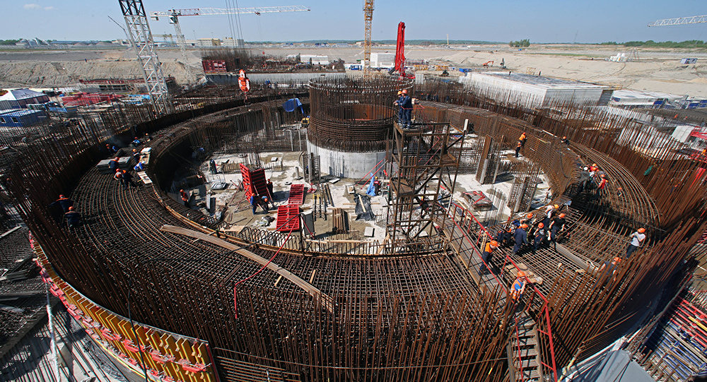
2. ВИД «ЗАМОРОЖЕННОЙ» БАЛТИЙСКОЙ АЭС

Slide 3
3. ЭНЕРГЕТИКА БАЛТИЙСКИХ ГОСУДАРСТВ И ВЛИЯНИЕ РОССИИ
Ситуация на энергетическом рынке Прибалтийских стран - Латвии, Литвы и Эстонии - имеет политический оттенок. В регионе дефицит энергоресурсов и генерирующих мощностей. Это вынуждает их закупать электроэнергию на внешних рынках, а газ - в России и других странах. Чтобы покрыть энергодефицит, они вынуждены импортировать электроэнергию, газ, нефть и нефтепродукты. Одновременно вынуждены подчиняться директивам ЕС по ограничению выбросов парниковых газов. Фактически ЕС ограничивает возможности Прибалтики по выработке электроэнергии. Усугубляет ситуацию то, что Литва, после вступления в ЕС, стала энергетически более зависимой от России. По требованию ЕС, в 2009 году Вильнюсу пришлось остановить работу Игналинской АЭС. В 2013 году Литва импортировала 70 % электроэнергии. Латвия, также является импортером. В лучшем положении находится Эстония - единственная из Прибалтийских стран, располагающая своими горючими сланцами. Несмотря на установленные в ЕС квоты на выброс углекислого газа, эстонская энергетика поставляет часть энергии на экспорт. В отличие от Эстонии и Латвии, Литва лишена возможностей компенсировать дефицит энергии. Тепловая станция в Электренае может работать только на газе. Повышение цен на газ сделало производство электроэнергии в Литве нерентабельным. Диверсификация импорта газа, ситуацию не улучшила.
Notes:
3

Slide 4
4. Перспективы рынка электроэнергии в прибалтике
В электроэнергетике Прибалтийских стран наблюдаются две ключевые тенденции: растущая конкуренция и поиск общих путей решения энергетических проблем. Импорт электроэнергии в регионе растет до 30% в год, а издержки производства выше стоимости импорта из Скандинавии или России. С 2013 года в соединений NordBalt в Литве, Латвии и Эстонии работает общий рынок электроэнергии. С 2015 года после прокладки (Литва – Швеция) и Estlink 2 (Эстония – Финляндия). Прибалтика участвует в рынке электроэнергии стран Северной Европы. Стоимость электроэнергии в Литве заметно выше, чем в других странах Балтии. В Литву не может попасть достаточное количество энергии из Скандинавии. Между странами действует договор, по которому они обязаны при наличии свободных мощностей покупать электроэнергию друг у друга. Следствием этого стал скандал, разгоревшийся в сентябре 2013 года, когда Литве пришлось покупать электроэнергию из Латвии и Эстонии, втрое дороже Рроссийской. Между странами началась гонка на скорость, поскольку от этого зависит логика формирования сетей и условий взаимодействия продавцов и покупателей. Сегодня продолжено строительство Балтийской АЭС в Калининградской области. Однако европейские представители не заинтересованы участвовать в проекте. В 2020 году начала работать Белорусская АЭС, расположенная на границе с Литвой. Проект литовской Висагинской АЭС, в строительстве которой должны были участвовать также Польша, Латвия и Эстония провалился из-за противоречий сторон. В 2014 году правительство Польши одобрило программу развития атомной энергетики, предполагающую строительство 2-х новых АЭС.
Notes:
4

Slide 5
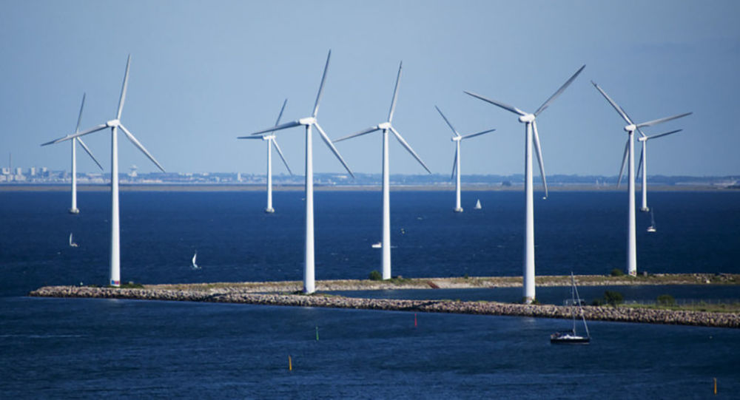
5. МОРСКАЯ ВЕТРОЭНЕРГЕТИКА

Slide 6
6. ЛИТВА
В постановлении Правительства предусмотрено строительство ветропарка мощностью до 700 МВт. ВЭС такой мощности, расположенная в Балтийском море, может производить от 2,5 до 3 ТВт·ч в год, что составляет 25 % потребностей страны. Морской ветер станет новым и значительным поворотным моментом в литовской энергетике, поскольку производство электроэнергии на базе морских ветров имеет больший потенциал, чем производство на суше и более эффективно. Министерство Энергетики Литвы в 2020 г. представило проект постановления о местах на Балтике, где целесообразно развивать ветряные ВЭС.

Slide 7
7. ЛИТВА ПОЛУЧИЛА КРЕДИТ НА СТРОИТЕЛЬСТВО ВЕТРОПАРКОВ В ПОЛЬШЕ
Расчетная площадь территории в Балтийском море - 137,5 км2, расстояние до берега –29 км, средняя глубина моря – 35 м, а средняя скорость ветра – около 9 м/ сек. Согласно данным статистического агентства Eurostat, в 2019 году Литва стала худшей в Балтии по использованию "зеленой энергии". В рейтинге стран ЕС Литовская Республика заняла 9 место с показателем в 24,4 %. В Эстонии из возобновляемых источников выработано 30 % всей потребленной энергии, а в Латвии – более 40 %.

Slide 8
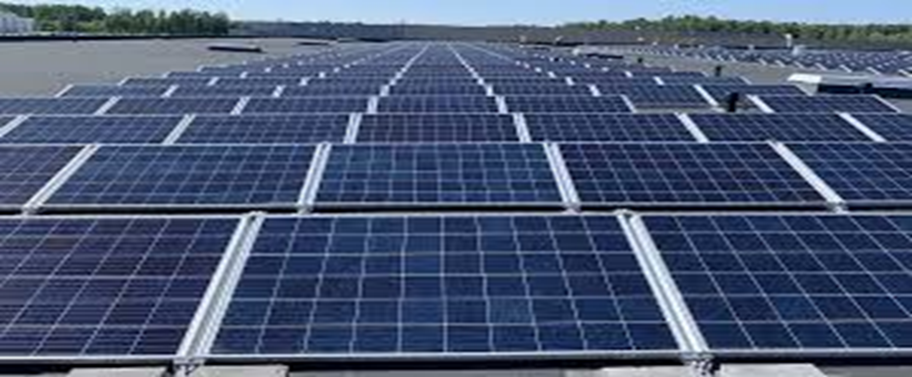
8. В ВИСАГИНАСЕ УСТАНОВЯТ СОЛНЕЧНУЮ ЭЛЕКТРОСТАНЦИЮ
Из-за демонтажа Игналинской АЭС в Литве смонтируют еще одну солнечную электростанцию.

Slide 9
9. ВМЕСТО ИГНАЛИНСКОЙ АЭС - СЭС
На проект планируется выделить 4 млн. Евро. Ожидается, что он подстегнет экономику региона и внесет важный вклад в создание благ для местных жителей. Проект направлен на смягчение негативных социальных и экономических последствий вывода из эксплуатации Игналинской АЭС. Уже доказано, что возобновляемая энергетика – это энергетика будущего, поэтому у жителей Висагинаса, Игналины и Зарасая будет еще больше возможностей стать производительными потребителями и использовать «зеленую энергию». Этот проект еще раз подтверждает уникальность Литвы в Европе своими новыми проектами в области солнечной энергетики.

Slide 10
10. В ЛИТВЕ ПРОЕКТИРУЕТСЯ НОВЫЙ СОЛНЕЧНЫЙ ПАРК
Из-за демонтажа Игналинской АЭС, в Висагинасе установят солнечную электростанцию На реализацию проекта планируется выделить 4,0 млн. €. Ожидается, что реализация проекта поднимет экономику региона и внесет важный вклад в создание благ для местных жителей.
Предполагаемая мощность в 1,0 кВт позволит генерировать около 1050 кВт ч. энергии в год. На проект планируется выделить 4,0 млн. €.

